Slide 1
Экономические блага и интересы
Жуковский Павел, БГУ’22 ФПМИ ПИ 13 группа

Slide 2
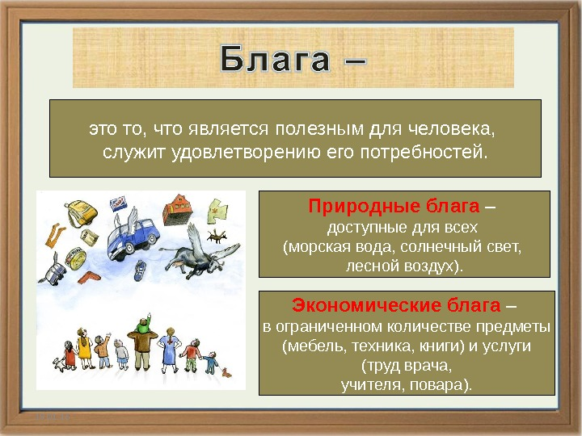
Что такое «блага»?

Slide 3
Экономическое благо
Объективно в силу своего материального носителя;
Общественно значимо в силу соотнесения со способом производства самого блага;
Универсально в силу множественности проявления во всех продуктах экономики;
Исторически конкретно в силу уровня развития товарного производства;
Является мыслительной формой или формой мышления;
Абстрактно, поскольку отражает в общественном сознании как конкретную форму блага, так и существующих производственных отношений.

Slide 4
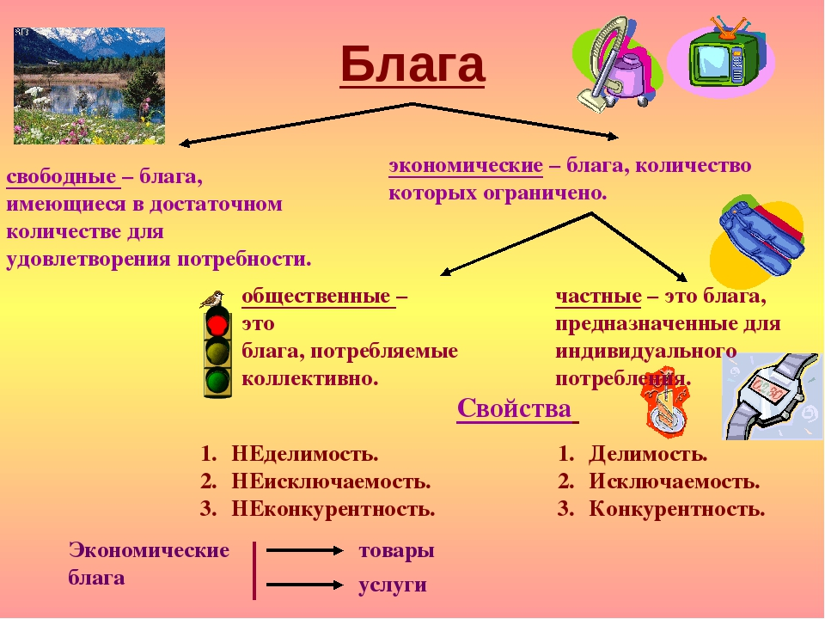
Классификация благ

Slide 5
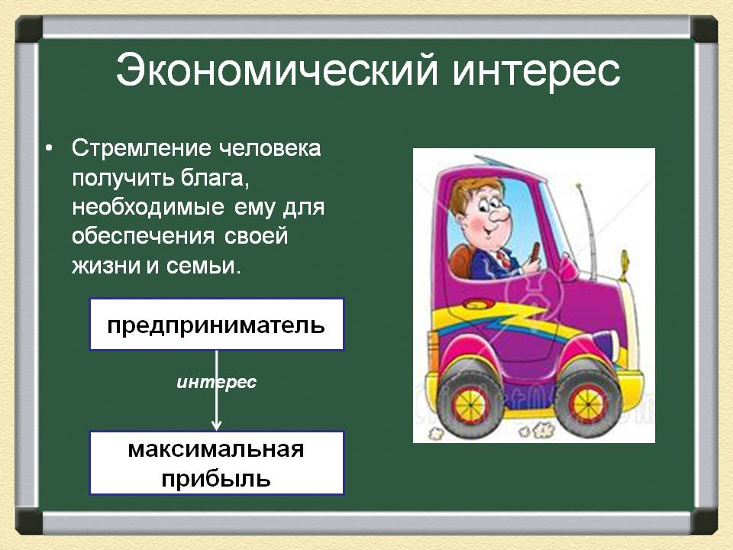
Экономические интересы

Slide 6
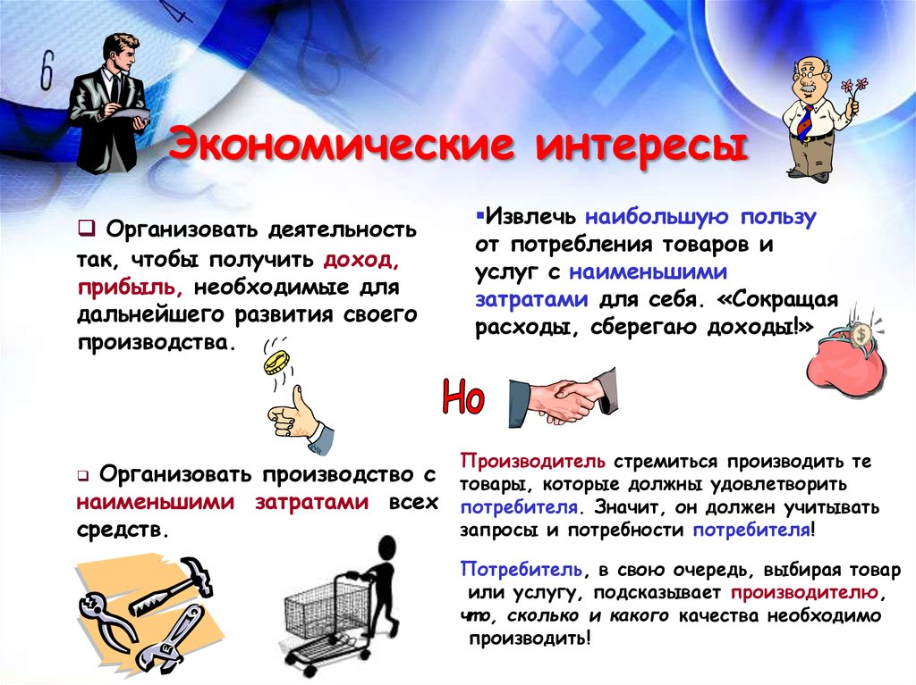
Экономические интересы в обществе

Slide 7
Спасибо за внимание

